Slide 1
최소충분과 보조통계량

Slide 2
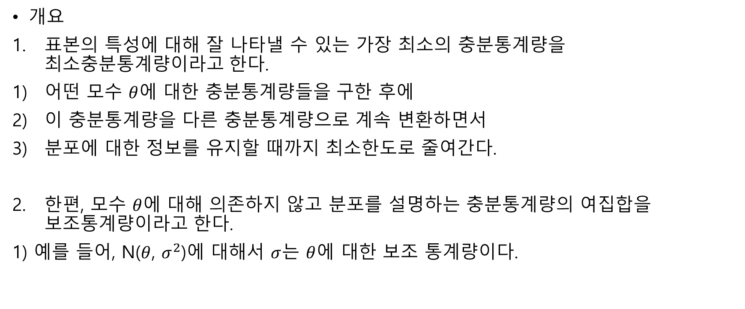
정의
개요
표본의 특성에 대해 잘 나타낼 수 있는 가장 최소의 충분통계량을 최소충분통계량이라고 한다.
어떤 모수 $θ$에 대한 충분통계량들을 구한 후에
이 충분통계량을 다른 충분통계량으로 계속 변환하면서
분포에 대한 정보를 유지할 때까지 최소한도로 줄여간다.
한편, 모수 $θ$에 대해 의존하지 않고 분포를 설명하는 충분통계량의 여집합을 보조통계량이라고 한다.
1) 예를 들어, N($θ$, $σ^{2}$)에 대해서 $σ$는 $θ$에 대한 보조 통계량이다.

Slide 3
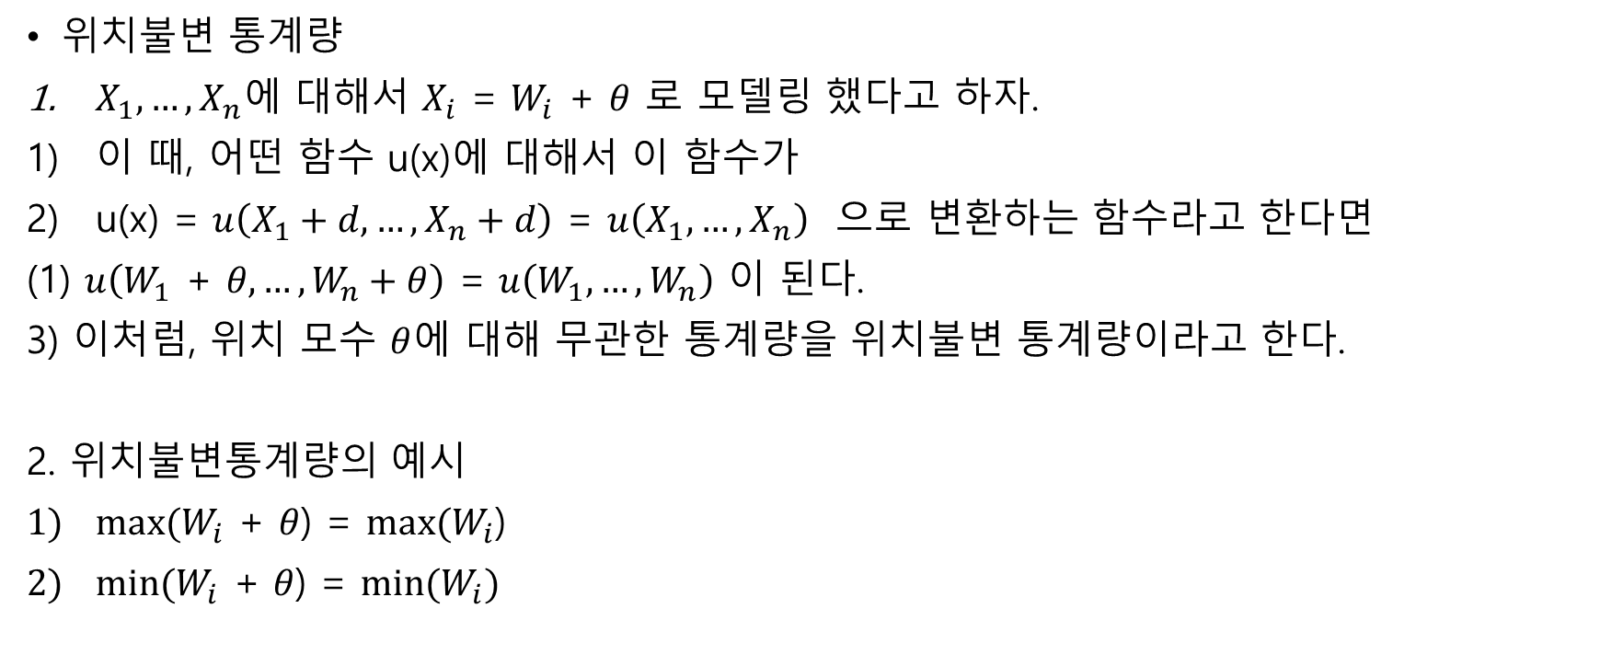
정의
위치불변 통계량
$X_{1},…,X_{n}에$ 대해서 $X_{i}$ = $W_{i}$ + $θ$ 로 모델링 했다고 하자.
이 때, 어떤 함수 u(x)에 대해서 이 함수가
u(x) = $u\left(X_{1}+d,…,X_{n}+d\right)$ = $u\left(X_{1},…,X_{n}\right)$ 으로 변환하는 함수라고 한다면
(1) $u\left(W_{1}\text{ + }θ,…,W_{n}+θ\right)$ = $u\left(W_{1},…,W_{n}\right)$ 이 된다.
3) 이처럼, 위치 모수 $θ$에 대해 무관한 통계량을 위치불변 통계량이라고 한다.
2. 위치불변통계량의 예시
$max(W_{i}\text{ + }θ$) = $max(W_{i}$)
$min(W_{i}\text{ + }θ$) = $min(W_{i}\text{)}$

Slide 4
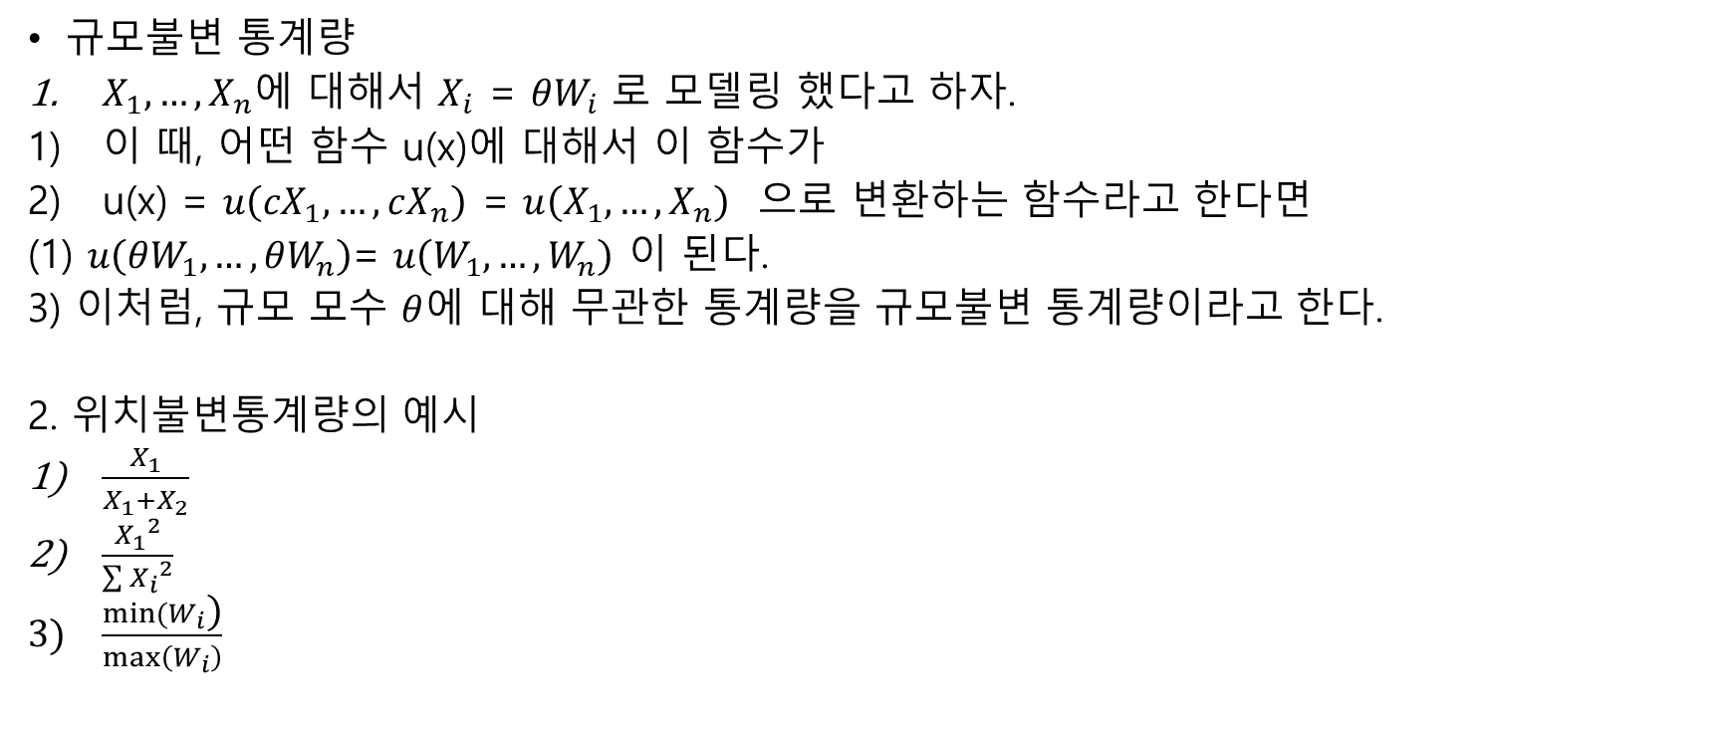
정의
규모불변 통계량
$X_{1},…,X_{n}에$ 대해서 $X_{i}$ = ${θW}_{i}$ 로 모델링 했다고 하자.
이 때, 어떤 함수 u(x)에 대해서 이 함수가
u(x) = $u\left({cX}_{1},…,cX_{n}\right)$ = $u\left(X_{1},…,X_{n}\right)$ 으로 변환하는 함수라고 한다면
(1) $u\left({θW}_{1},…,{θW}_{n}\right)$= $u\left(W_{1},…,W_{n}\right)$ 이 된다.
3) 이처럼, 규모 모수 $θ$에 대해 무관한 통계량을 규모불변 통계량이라고 한다.
2. 위치불변통계량의 예시
$\frac{X_{1}}{X_{1}+X_{2}}$
$\frac{{X_{1}}^{2}}{\sum{{X_{i}}^{2}}}$
$\frac{min(W_{i}\text{)}}{max\left(W_{i}\right)}$

Slide 5
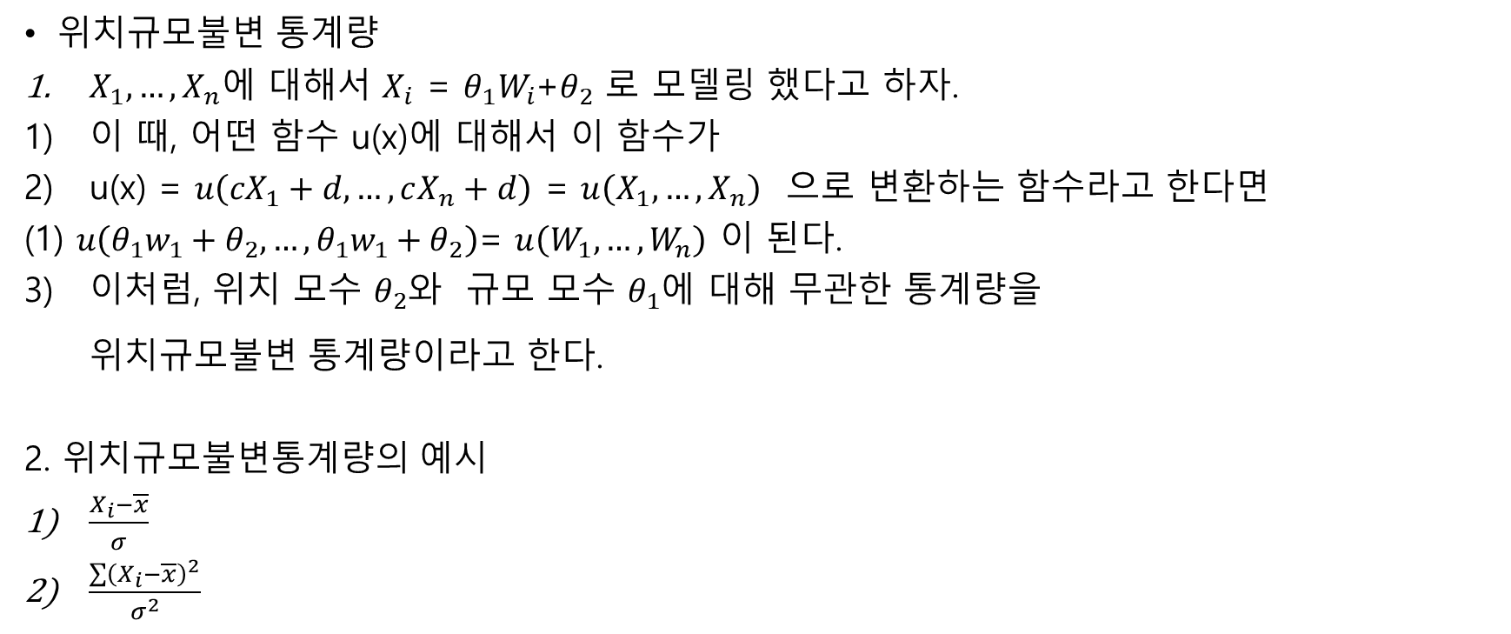
정의
위치규모불변 통계량
$X_{1},…,X_{n}에$ 대해서 $X_{i}$ = ${θ_{1}W}_{i}$+$θ_{2}$ 로 모델링 했다고 하자.
이 때, 어떤 함수 u(x)에 대해서 이 함수가
u(x) = $u\left({cX}_{1}+d,…,cX_{n}+d\right)$ = $u\left(X_{1},…,X_{n}\right)$ 으로 변환하는 함수라고 한다면
(1) $u\left({θ_{1}w}_{1}+θ_{2},…,{θ_{1}w}_{1}+θ_{2}\right)$= $u\left(W_{1},…,W_{n}\right)$ 이 된다.
이처럼, 위치 모수 $θ_{2}$와 규모 모수 $θ_{1}$에 대해 무관한 통계량을 위치규모불변 통계량이라고 한다.
2. 위치규모불변통계량의 예시
$\frac{X_{i}−\overline{x}}{σ}$
$\frac{\sum{{\left(X_{i}−\overline{x}\right)}^{2}}}{σ^{2}}$

